Slide 1
СПЕЦЗАЩИТА · ГОСУДАРСТВЕННЫЙ СОВЕТ
СПЕЦЗАЩИТА
Кооперационная организация исполнения
национальных и межрегиональных программ
СФЕРА собирает инициативы. ЭКВИЛИБРИУМ подтверждает.
ECO-PPA формирует рамку. СПЕЦЗАЩИТА организует исполнение.
Полная презентация к стратегическому докладу · 24 августа 2026 года
Notes:
Откройте выступление с главной формулы: задача не в создании ещё одной надстройки, а в сборке управляемой кооперации под измеримый результат.
[Sources]
- Доклад «СПЕЦЗАЩИТА», редакция 2.0, 24.08.2026 (внутренний концептуальный материал).

Slide 2
СТРАТЕГИЧЕСКИЙ ДОКЛАД
Главный запрос — открыть институциональный маршрут
Не исключительный статус, а проверяемый путь от инициативы к масштабированию.
Рассмотреть концепцию профильными комиссиями Государственного Совета.
Сформировать межкомиссионную и межведомственную рабочую группу.
Проверить организацию, технологии, права, экономику и пилотные площадки.
Запустить ограниченный пилот с независимыми показателями и этапными решениями.
Результат обсуждения: согласовать рабочий процесс, критерии допуска и формат пилота.
СПЕЦЗАЩИТА · ECO-PPA · ЭКВИЛИБРИУМ · СФЕРА
2
Notes:
Зафиксируйте предмет решения: доклад не просит заранее признать все заявления. Он предлагает прозрачную процедуру проверки и пилотирования.
[Sources]
- Доклад «СПЕЦЗАЩИТА», редакция 2.0, 24.08.2026 (внутренний концептуальный материал).

Slide 3
СТРАТЕГИЧЕСКИЙ ДОКЛАД
Разрыв находится между инициативой и исполнением
Общественно значимые решения часто существуют раздельно: приоритет, спрос, технология, производитель, финансирование и территория не собраны в одну цепочку ответственности.
01
Нет единого заказчика результата
02
Не определены контрольные точки
03
Ресурсы и риски не разделены
Последствие
Пилоты не доходят до эксплуатации, эффекты не подтверждаются, а тиражирование происходит без единого стандарта доказательности.
04
Доказательства не собраны в архив
СПЕЦЗАЩИТА · ECO-PPA · ЭКВИЛИБРИУМ · СФЕРА
3
Notes:
Покажите, что проблема носит не отраслевой, а системный характер: даже сильная технология не превращается в общественный результат без сборки полномочий, ресурсов и доказательств.
[Sources]
- Доклад «СПЕЦЗАЩИТА», редакция 2.0, 24.08.2026 (внутренний концептуальный материал).

Slide 4
СТРАТЕГИЧЕСКИЙ ДОКЛАД
Четыре контура образуют единую систему исполнения
СФЕРА
ЭКВИЛИБРИУМ
ECO-PPA
СПЕЦЗАЩИТА
Инициативы, компетенции, общественное участие
Данные, сценарии, риски, независимые доказательства
Программная, ресурсная и договорная рамка
Кооперация исполнителей, внедрение и масштабирование
Инициатива → экспертиза → кооперация → ресурс → пилот → подтверждённый результат → масштабирование
СПЕЦЗАЩИТА · ECO-PPA · ЭКВИЛИБРИУМ · СФЕРА
4
Notes:
Раскройте различие ролей: СФЕРА не управляет проектом, ЭКВИЛИБРИУМ не подменяет решение человека, ECO-PPA не является исполнителем, а СПЕЦЗАЩИТА не присваивает полномочия органов власти.
[Sources]
- Доклад «СПЕЦЗАЩИТА», редакция 2.0, 24.08.2026 (внутренний концептуальный материал).

Slide 5
СТРАТЕГИЧЕСКИЙ ДОКЛАД
СПЕЦЗАЩИТА связывает полномочия, но не подменяет власть
Является
Не является
Кооперационной платформой под конкретную общественно значимую задачу.
Проектным контуром с допуском, контрольными точками и ответственными.
Организатором исполнения от подготовки площадки до сервиса.
Поставщиком доказательств для решения о масштабировании.
Новым органом власти или надстройкой над Правительством и регионами.
Владельцем всех технологий активов, прав и решений участников.
Источником автоматического финансирования без экспертизы и договора.
Подтверждением господдержки до официального решения компетентных органов.
Базовый принцип: полномочия остаются у законных владельцев, ответственность фиксируется договором.
СПЕЦЗАЩИТА · ECO-PPA · ЭКВИЛИБРИУМ · СФЕРА
5
Notes:
Этот слайд снимает главный правовой и репутационный риск: кооперационная модель не создаёт параллельную вертикаль управления.
[Sources]
- Доклад «СПЕЦЗАЩИТА», редакция 2.0, 24.08.2026 (внутренний концептуальный материал).

Slide 6
СТРАТЕГИЧЕСКИЙ ДОКЛАД
Модель встраивается в существующий контур публичной власти
Президент Российской Федерации
Стратегические приоритеты и поручения
Государственный Совет
Межуровневая координация и согласование пилотов
Правительство и федеральные ведомства
Отраслевая экспертиза, регулирование и программы
Субъекты Российской Федерации
Губернаторский штаб, площадки, ресурсы и показатели
Муниципалитеты
Подготовка объектов, работа с жителями и эксплуатация
СПЕЦЗАЩИТА · ECO-PPA · ЭКВИЛИБРИУМ · СФЕРА
6
Notes:
Подчеркните, что каждый уровень получает только свою функцию. Проектный контур помогает связать уровни, но не меняет конституционное и отраслевое распределение полномочий.
[Sources]
- Доклад «СПЕЦЗАЩИТА», редакция 2.0, 24.08.2026 (внутренний концептуальный материал).

Slide 7
СТРАТЕГИЧЕСКИЙ ДОКЛАД
Экологическое благополучие — ведущая комиссия
Энергетика
ВЕДУЩАЯ КОМИССИЯ
мини-генерация, накопление, резервирование
Экологическое
благополучие
Промышленность
локализация, производственная кооперация, материалы
ECO-PPA, биоценозы, восстановление территорий, экосистемные показатели и межрегиональный экологический пилот.
Технологическое лидерство
испытания, зрелость, данные, цифровой двойник
Инфраструктура для жизни
объекты, муниципальная эксплуатация, качество среды
СПЕЦЗАЩИТА · ECO-PPA · ЭКВИЛИБРИУМ · СФЕРА
7
Notes:
Предложите межкомиссионный формат. Экологическая комиссия удерживает общий результат, остальные комиссии отвечают за свои отраслевые блоки.
[Sources]
- Доклад «СПЕЦЗАЩИТА», редакция 2.0, 24.08.2026 (внутренний концептуальный материал).

Slide 8
СТРАТЕГИЧЕСКИЙ ДОКЛАД
Маршрут Госсовета переводит концепцию в проверяемые решения
1
2
3
4
Губернатор
Комиссия
Рабочая группа
Отбор пилотов
инициирует и подтверждает площадку
проводит профильное рассмотрение
собирает ведомства и экспертов
утверждает критерии и паспорта
8
7
6
5
Масштабирование
Поручения
Президиум
Оценка
тиражирует доказанные решения
закрепляют ответственных и сроки
рассматривает итоги пилота
проверяет результат и остаточные риски
Каждый переход требует документа, ответственного и решения о продолжении, корректировке или остановке.
СПЕЦЗАЩИТА · ECO-PPA · ЭКВИЛИБРИУМ · СФЕРА
8
Notes:
Покажите последовательность как защитный механизм: ни одна стадия не открывается автоматически, а решение о масштабе появляется только после оценки пилота.
[Sources]
- Доклад «СПЕЦЗАЩИТА», редакция 2.0, 24.08.2026 (внутренний концептуальный материал).

Slide 9
КООПЕРАЦИОННАЯ АРХИТЕКТУРА · 1/2
Девятнадцать участков закрывают полный цикл кооперации
01
Стратегическое управление
06
Производственная кооперация
цели, сценарии, приоритеты
локализация и цепочки поставок
02
Проектный офис
07
Инжиниринг и строительство
портфель, графики, контрольные точки
проектирование, монтаж, ввод
03
Правовой и корпоративный контур
08
Эксплуатация и сервис
устав, договоры, права, комплаенс
обучение, регламенты, ремонт
04
Отраслевые программы
09
Цифровая платформа
сборка межотраслевых решений
реестры, статусы, архив решений
05
Научно-техническая экспертиза
10
Мониторинг и верификация
испытания, зрелость, допуск
показатели и независимый отчёт
СПЕЦЗАЩИТА · ECO-PPA · ЭКВИЛИБРИУМ · СФЕРА
9
Notes:
Поясните, что перечень 19 участков является рабочей организационной моделью и требует корпоративного утверждения, положений, руководителей и ресурсов.
[Sources]
- Доклад «СПЕЦЗАЩИТА», редакция 2.0, 24.08.2026 (внутренний концептуальный материал).
- Белая книга кооператива СПЕЦЗАЩИТА, версия 1.

Slide 10
КООПЕРАЦИОННАЯ АРХИТЕКТУРА · 2/2
Участки 11-19 обеспечивают ресурс, территорию и развитие
11
Финансово-инвестиционный контур
16
Общественное участие
модель, источники, казначейство
обратная связь и доверие
12
Институты развития
Коммуникации
меры поддержки и гарантии
17
публичная отчётность и репутация
13
Региональные штабы
площадки, ресурсы, координация
18
Международная кооперация
научные и технологические партнёрства
14
Муниципальные проектные офисы
объекты, жители, эксплуатация
19
Резерв и специальные проекты
новые задачи после отдельного допуска
15
Кадры и образование
подготовка команд и операторов
Каждый участок получает регламент, руководителя, ресурсы и показатели.
СПЕЦЗАЩИТА · ECO-PPA · ЭКВИЛИБРИУМ · СФЕРА
10
Notes:
Свяжите вторую половину архитектуры с территориальным внедрением: от финансирования и регионального штаба до кадров, общественного участия и контролируемого резерва.
[Sources]
- Доклад «СПЕЦЗАЩИТА», редакция 2.0, 24.08.2026 (внутренний концептуальный материал).
- Белая книга кооператива СПЕЦЗАЩИТА, версия 1.

Slide 11
СТРАТЕГИЧЕСКИЙ ДОКЛАД
Семь стадий не позволяют проекту перескочить проверку
1
2
3
4
5
6
7
Инициатива
Квалификация
Экспертиза
Сборка
Пилот
Верификация
Масштаб
Проблема и заявитель
Полнота и соответствие
Право, технология, экономика
Кооперация и договоры
Работа в реальных условиях
Независимый эффект
Типовой пакет внедрения
Финансирование следующей стадии открывается только после подтверждения контрольной точки предыдущей.
СПЕЦЗАЩИТА · ECO-PPA · ЭКВИЛИБРИУМ · СФЕРА
11
Notes:
Объясните, что жизненный цикл одновременно управляет качеством, риском и финансированием. Ошибка или недоказанность дают основание остановить проект без потери всего бюджета.
[Sources]
- Доклад «СПЕЦЗАЩИТА», редакция 2.0, 24.08.2026 (внутренний концептуальный материал).

Slide 12
СТРАТЕГИЧЕСКИЙ ДОКЛАД
Управление разделяет стратегию, исполнение и проверку
Корпоративный контур
Проектный контур
Независимый контур
Общее собрание
Совет кооператива
Исполнительная дирекция
Проектный комитет
Руководители программ
Региональные штабы
Научно-технический совет
Валидаторы
Аудит и общественный контроль
01
Конфликт интересов
02
Раздельный учёт
03
Версионность решений
04
Публичная отчётность
СПЕЦЗАЩИТА · ECO-PPA · ЭКВИЛИБРИУМ · СФЕРА
12
Notes:
Подчеркните независимость верификации от исполнительной дирекции. Управляющий орган не должен сам подтверждать собственный результат.
[Sources]
- Доклад «СПЕЦЗАЩИТА», редакция 2.0, 24.08.2026 (внутренний концептуальный материал).

Slide 13
СТРАТЕГИЧЕСКИЙ ДОКЛАД
Экономика строится по стадиям и распределяет риск
Источники
Инструменты
Правила
бюджетные программы
институты развития
частные инвестиции
средства участников
целевые займы и лизинг
проектное финансирование
энергосервис и сервисные контракты
концессии и ГЧП — где применимо
гранты на НИОКР
поэтапная закупка результата
раздельный учёт
этапное открытие средств
стоимость полного жизненного цикла
распределение рисков договором
прекращение при недоказанности
До экспертизы нельзя фиксировать объём финансирования, доходность или федеральные обязательства.
СПЕЦЗАЩИТА · ECO-PPA · ЭКВИЛИБРИУМ · СФЕРА
13
Notes:
Объясните, что доклад задаёт финансовую архитектуру, но не объявляет неподтверждённый бюджет. Конкретная модель появляется после проверки проекта, площадки и спроса.
[Sources]
- Доклад «СПЕЦЗАЩИТА», редакция 2.0, 24.08.2026 (внутренний концептуальный материал).

Slide 14
СТРАТЕГИЧЕСКИЙ ДОКЛАД
ЭКВИЛИБРИУМ делает основания решений прослеживаемыми
Паспорт
Сценарий
Риск
Исполнение
Архив
доказательств
территория, объект, право
цель, базовая линия, варианты
владелец, вероятность, меры
статус, бюджет, инциденты
источник, период, верификатор
Единый идентификатор
Версионность
Человек принимает решение
связывает объект,
договоры и данные
сохраняет основание
каждого изменения
аналитика объясняет
последствия
СПЕЦЗАЩИТА · ECO-PPA · ЭКВИЛИБРИУМ · СФЕРА
14
Notes:
Поясните, что ЭКВИЛИБРИУМ не является системой автоматического управления людьми. Его функция — хранить исходные данные, сценарии, решения, изменения и доказательства.
[Sources]
- Доклад «СПЕЦЗАЩИТА», редакция 2.0, 24.08.2026 (внутренний концептуальный материал).

Slide 15
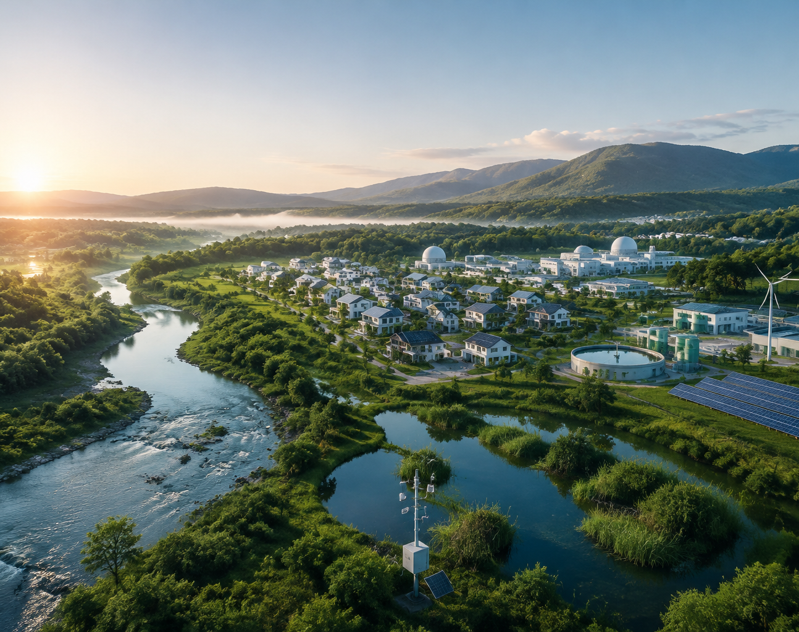
СТРАТЕГИЧЕСКИЙ ДОКЛАД
Биоценоз — базовая единица территориального результата
Устойчивость создаётся не количеством отдельных объектов, а качеством связей между природой, человеком, инфраструктурой, производством, энергией и данными.
Природный контур: вода, почва, лес, биоразнообразие.
Энергетический: локальная генерация, накопление, резерв.
Производственный: ресурсы, отходы, материалы, сервис.
Социальный: здоровье среды, услуги, занятость, участие.
Цифровой: мониторинг, прогноз, раннее предупреждение.
СПЕЦЗАЩИТА · ECO-PPA · ЭКВИЛИБРИУМ · СФЕРА
15
Notes:
Покажите биоценоз как управленческую модель территории. Важно измерять не отдельный объект, а совокупный экологический, энергетический, экономический и социальный эффект.
[Sources]
- Доклад «СПЕЦЗАЩИТА», редакция 2.0, 24.08.2026 (внутренний концептуальный материал).
- Презентация «Биоценозы ECO-PPA» (внутренний источник).
- Иллюстрация создана специально для настоящей презентации.

Slide 16
СТРАТЕГИЧЕСКИЙ ДОКЛАД
Технологический портфель предварительный — допуск только через проверку
Направления
Верификационный шлюз
экомодули и восстановление природных систем
мини-генерация, накопление и резервирование
очистка воды, воздуха и обращение с отходами
новые материалы и локальное производство
цифровые двойники и территориальный мониторинг
социальная инфраструктура и образовательные модули
01
правообладатель и договоры
02
уровень технологической готовности
03
испытания и сертификация
04
экономика жизненного цикла
05
экологическая и промбезопасность
06
готовность производства и сервиса
Неподтверждённая характеристика не включается в паспорт пилота.
СПЕЦЗАЩИТА · ECO-PPA · ЭКВИЛИБРИУМ · СФЕРА
16
Notes:
Чётко разделите направление и конкретную технологию. Доклад поддерживает поиск решений, но не подтверждает характеристики, собственников, испытания или экономику без документов.
[Sources]
- Доклад «СПЕЦЗАЩИТА», редакция 2.0, 24.08.2026 (внутренний концептуальный материал).

Slide 17
СТРАТЕГИЧЕСКИЙ ДОКЛАД
Пилот Сызрань — Рамено — Смолькино рассчитан на 18 месяцев
Сызрань
Рамено
Смолькино
0-3 месяца
4-6 месяцев
7-12 месяцев
13-18 месяцев
Проверка площадок, прав, исходных данных и договорной модели
Проектирование, закупки и подготовка кооперации
Монтаж, запуск, обучение и первичная эксплуатация
Стабилизация, независимая оценка и пакет масштабирования
До запуска подтвердить: площадки, права, ответственных, 3-5 проектов первой очереди, показатели, бюджет, безопасность, данные и независимого верификатора.
СПЕЦЗАЩИТА · ECO-PPA · ЭКВИЛИБРИУМ · СФЕРА
17
Notes:
Уточните, что Сызрань — Рамено — Смолькино является предложенной пилотной связкой. Заинтересованность площадок, права, объекты и ответственные должны быть официально подтверждены до запуска.
[Sources]
- Доклад «СПЕЦЗАЩИТА», редакция 2.0, 24.08.2026 (внутренний концептуальный материал).

Slide 18
СТРАТЕГИЧЕСКИЙ ДОКЛАД
Измерение соединяет территорию, человека и управление
Для пилота выбирается релевантная подвыборка показателей; полный стандарт не применяется автоматически.
19
260
3-5
стандартов развития Человека
измеримых показателей в полной системе
приоритетных проектов первой очереди
Группы оценки: экология · энергия · экономика · человек · управление
СПЕЦЗАЩИТА · ECO-PPA · ЭКВИЛИБРИУМ · СФЕРА
18
Notes:
Назовите точное число — 260 показателей. Для конкретной территории формируется подвыборка, привязанная к базовой линии, источнику данных, периодичности и верификатору.
[Sources]
- Доклад «СПЕЦЗАЩИТА», редакция 2.0, 24.08.2026 (внутренний концептуальный материал).

Slide 19
СТРАТЕГИЧЕСКИЙ ДОКЛАД
Дорожная карта 2026-2028 переводит концепцию в типовой пакет
2026
2027
2028
Проверка и сборка
Пилотирование
Верификация и масштаб
уставная модель, рабочая группа, реестры, критерии пилота
3-5 проектов, запуск объектов, данные эксплуатации, промежуточная оценка
независимый отчёт, типовой пакет, предложения о межрегиональной программе
СПЕЦЗАЩИТА · ECO-PPA · ЭКВИЛИБРИУМ · СФЕРА
19
Notes:
Свяжите три года с тремя качественно разными результатами: в 2026 году — готовность института, в 2027 году — работающие объекты, в 2028 году — проверенный типовой пакет.
[Sources]
- Доклад «СПЕЦЗАЩИТА», редакция 2.0, 24.08.2026 (внутренний концептуальный материал).

Slide 20

СТРАТЕГИЧЕСКИЙ ДОКЛАД
Галактическая культура — долгосрочный форсайт, а не основание госрешений
Цивилизационный горизонт
Возрождение Земли
планетарная кооперация ради восстановления природных систем
Межзвёздный союз
образ будущего научного, культурного и космического сотрудничества
Галактическая Федерация Света
авторский символ этической цивилизации, достоинства жизни и ненасилия
Генеральный План
переход от разобщённого потребления к культуре знания, сохранения жизни и ответственности
Граница доказательности: названия являются авторскими форсайт-моделями; государственные решения не опираются на непроверяемые предпосылки.
СПЕЦЗАЩИТА · ECO-PPA · ЭКВИЛИБРИУМ · СФЕРА
20
Notes:
Отделите долгосрочную философию от операционной программы. Практический перевод форсайта — восстановление Земли, культура мира, космическая наука, международные стандарты и этика технологий.
[Sources]
- Доклад «СПЕЦЗАЩИТА», редакция 2.0, 24.08.2026 (внутренний концептуальный материал).
- Иллюстрация создана специально для настоящей презентации.

Slide 21
СТРАТЕГИЧЕСКИЙ ДОКЛАД
Каждому ключевому риску соответствует защитный механизм
Риск
Как проявляется
Защитный механизм
Правовой
нет оформленных прав или полномочий
правовая карта, договоры, разрешения
Репутационный
создаётся видимость господдержки
точный статус концепции и запрет неподтверждённых заявлений
Технологический
характеристики не работают в поле
испытания, контрольные точки, научно-технический совет
Финансовый
затраты растут быстрее результата
этапное финансирование и стоимость жизненного цикла
Данные
неполнота, утечка или манипуляция
роли доступа, журналирование, независимый аудит
Социальный
решение не принято жителями
участие, обратная связь и публичная отчётность
СПЕЦЗАЩИТА · ECO-PPA · ЭКВИЛИБРИУМ · СФЕРА
21
Notes:
Сделайте акцент на том, что защитные механизмы встроены в процесс допуска. Риски не устраняются декларацией; они уменьшаются документами, данными и независимым контролем.
[Sources]
- Доклад «СПЕЦЗАЩИТА», редакция 2.0, 24.08.2026 (внутренний концептуальный материал).

Slide 22
СТРАТЕГИЧЕСКИЙ ДОКЛАД
Предлагаемое решение — проверить, запустить пилот и измерить
Пять действий
01
Принять доклад к рассмотрению профильными комиссиями Госсовета.
02
Провести межкомиссионную стратегическую сессию и сформировать рабочую группу.
03
Организовать независимую правовую, финансовую, научно-техническую и экологическую экспертизу.
04
Отобрать пилотные территории и утвердить единые требования к данным, показателям и финансированию.
05
Через 18 месяцев представить результат и предложения о масштабировании доказанных решений.
СПЕЦЗАЩИТА организует исполнение и передаёт государству проверяемые основания для решения о масштабе.
СПЕЦЗАЩИТА · ECO-PPA · ЭКВИЛИБРИУМ · СФЕРА
22
Notes:
Закройте выступление тем же принципом, с которого начали: сначала проверка и ограниченный пилот, затем независимое измерение и только после этого решение о федеральном масштабе.
[Sources]
- Доклад «СПЕЦЗАЩИТА», редакция 2.0, 24.08.2026 (внутренний концептуальный материал).

